Slide 1
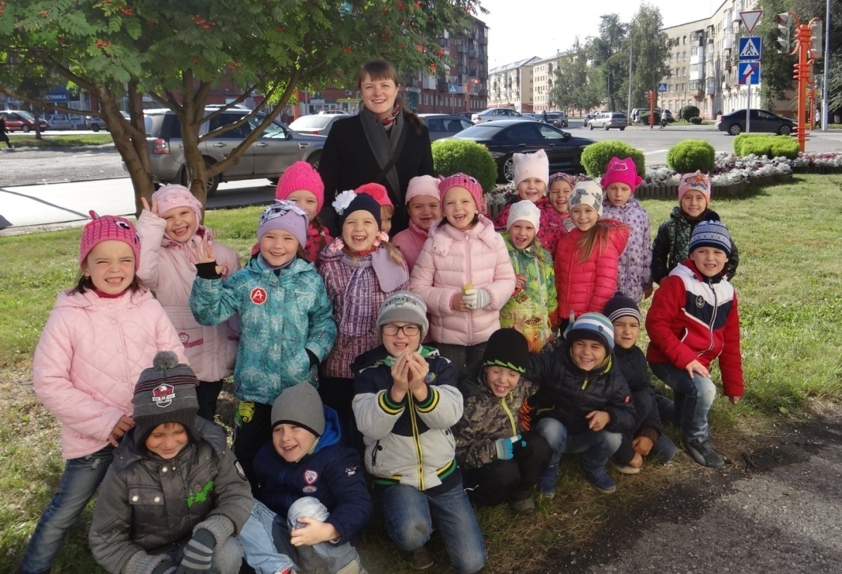
Муниципальное бюджетное дошкольное
образовательное учреждение №155 «Центр развития ребенка – детский сад»
Адрес: Россия, 650025, Кемеровская область, Кемерово,
ул. Рукавишникова – 1 а, телефон: 8-(3842) 36-44-60
Григорьева О.Ф.
Методическое сопровождение профессиональной деятельности молодых специалистов ДОО в условиях реализации ФГОС ДО

Slide 2
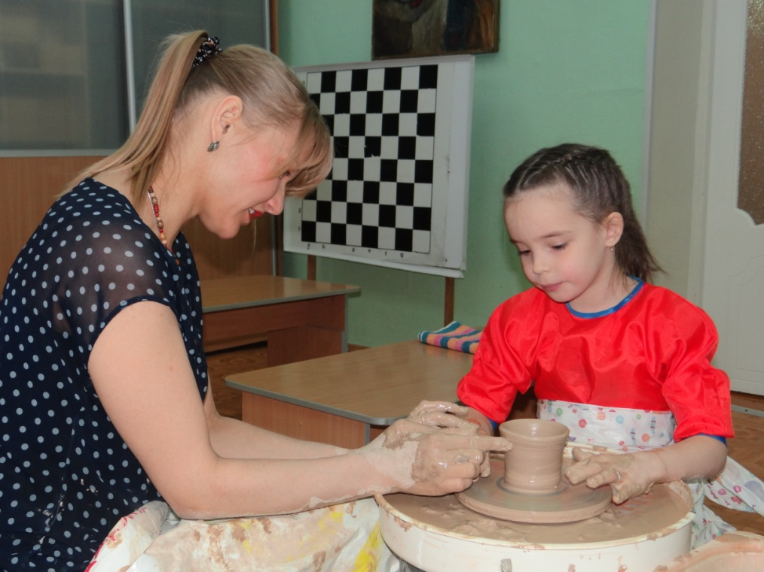
Профессиональное становление и развитие молодых специалистов в новых, изменяющихся условиях - сложное и многогранное явление педагогической деятельности. От того, как пройдет этот процесс, зависит, во многом, насколько эффективной будут результаты педагогической деятельности в дальнейшем, а не только в переходный период.

Slide 3
АКТУАЛЬНОСТЬ ПРОБЛЕМЫ:
Государственный заказ
Заказ со стороны самих педагогов

Slide 4
Этап 1. Мониторинг готовности образовательной среды ДОО к работе в новых условиях
Технологическая карта
 |  |  | Внешняя система управления |  |  | Внутренняя система управления
№ | Направленность деятельности |  | На уровне ГУО | На уровне городской МС | На уровне МС ДОО | На уровне управления ДОО | На уровне методического сопровождения |  | На уровне молодого специалиста
1 | Р е с у р с ы | Нормативно- правовое обеспечение | Проблемы
2 |  | Кадровое обеспечение | Проблемы
3 |  | Программно-методическое, технологическое обеспечение | Проблемы:
4 |  | Организация образовательной деятельности | Проблемы
 |  | Информационное обеспечение | Проблемы
5
 |  | Предметно-пространственная среда | Проблемы
 |  | Финансово-экономическое обеспечение | Проблемы

Slide 5
Этап 2. Разработка Модели управления ДОО в условиях введения ФГОС ДО
Заведующий ДОУ
Благотворительный фонд
Совет педагогов МДОУ
Общее собрание трудового коллектива
Родительский
комитет ДОУ
Заместитель
заведующего по АХЧ
Председатель родительского комитета ДОУ
Педагоги
Родительский комитет группы
ПДО
Семьи воспитанников
МОП
Обеспечение эффективного взаимодействия всех участников воспитательно-образовательного процесса в едином образовательном пространстве с целью всестороннего развития личности дошкольника

Slide 6
Этап 3. Организация деятельности методической службы ДОО в условиях введения ФГОС ДО Формы повышения квалификации
КОЛЛЕКТИВНЫЕ | ИНДИВИДУАЛЬНЫЕ
1. Семинары (семинары-практикумы, семинары-«погружения», коллоквиумы и т.д.). 2. Совет педагогов. 3. Совет учреждения. 4. Творческая группа. 5. Временные методические объединения. 6. Взаимопосещение занятий педагогами МДОУ. 7. Научно-практическая конференция. 8. Совместная опытно-экспериментальная и исследовательская деятельность. 9. Диагностика и анализ (самоанализ) деятельности педагогов. | 1. Индивидуальные консультации - со старшим воспитателем МДОУ №155; - с творчески работающими педагогами МДОУ №155; - с методистами МОУ ДПО «Научно-методический центр». 2. Собеседование. 3. Работа над личной темой самообразования. 4. Индивидуальное самообразование (анализ литературных источников, подготовка мероприятий в методическом кабинете и т.д.). 5. Курсы повышения квалификации при МОУ ДПО «НМЦ», КРИПК и ПРО, КемГУ и др.. 6. Наставничество (тьюторство) 7. Аттестация педагогических работников. 8. Самодиагностика. 9. Обучение

Slide 7
Проект «Тьюторское сопровождение профессиональной деятельности молодых педагогов МБДОУ №155 в условиях введения ФГОС ДО»
Разработана «Карта» тьюторского сопровождения профессионального развития педагогов МБДОУ №155 в условиях введения ФГОС ДО
Апробирована модель тьюторского сопровождения профессионального становления молодых педагогов
Сформирован банк творческих разработок педагогов МБДОУ №155
Разработаны методические рекомендации по организации сопровождения профессионального становления молодых педагогов через проектирование индивидуальных образовательных маршрутов.
Ожидаемый результат от внедрения проекта:
Эффективная модель тьюторского сопровождения процесса профессионального развития и совершенствования педагогов МБДОУ №155 в условиях введения ФГОС ДО.
Рост профессиональной компетентности и мастерства педагогов в условиях модернизации содержания дошкольного образования.
Рост уровня самообразования, самоорганизации, саморазвития педагогов ДОУ

Slide 8
БЛОЧНАЯ МОДЕЛЬ МЕТОДИЧЕСКОЙ РАБОТЫ
Блок 1 – Аналитический
Блок 2 – Планово-прогностический
Блок 3 – Организационно
- координационный
Блок 4 – Контрольно-диагностический

Slide 9
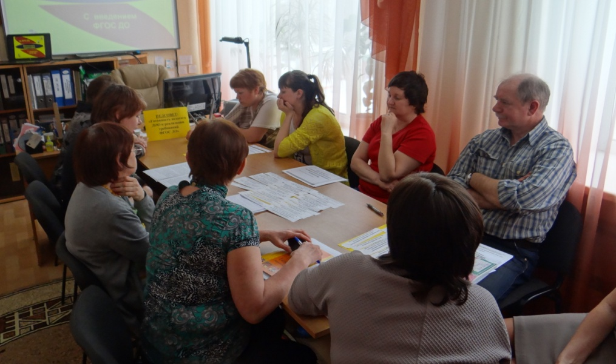
Сетевое взаимодействие молодых педагогов в режиме on-line
на базе МБДОУ №155
Показ занятий;
Профессиональное общение;
- Использования ИКТ - технологий в ВОП ДОУ;
«Присутствие» на педсоветах, семинарах, родительских собраниях и др.

Slide 10
Кейс – метод как педагогическая технология
Формируются:
Аналитические способности. Выделять существенную и несущественную информацию и уметь восстанавливать их.
Практические способности. Использование на практике академических теории, методов и принципов.
Творческие способности. Генерация альтернативных решений, которые нельзя найти логическим путём.
Коммуникативные способности. Умение вести дискуссию, убеждать окружающих.Использовать наглядный материал и другие медиа - средства, кооперироваться в группы, защищать собственную точку зрения, убеждать оппонентов, составлять краткий убедительный отчёт.
Социальные способности. Оценка поведения людей, умение слушать, поддерживать в дискуссии или аргументировать противоположное мнение и др.
Самоанализ. Несогласие в дискуссии способствует осознанию и анализу мнения других и своего. Возникающие моральные и этические проблемы требуют формирование социальных навыков их решения.

Slide 11
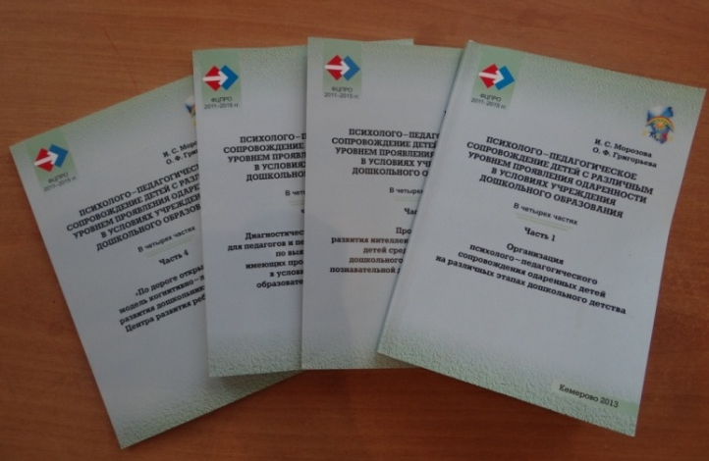
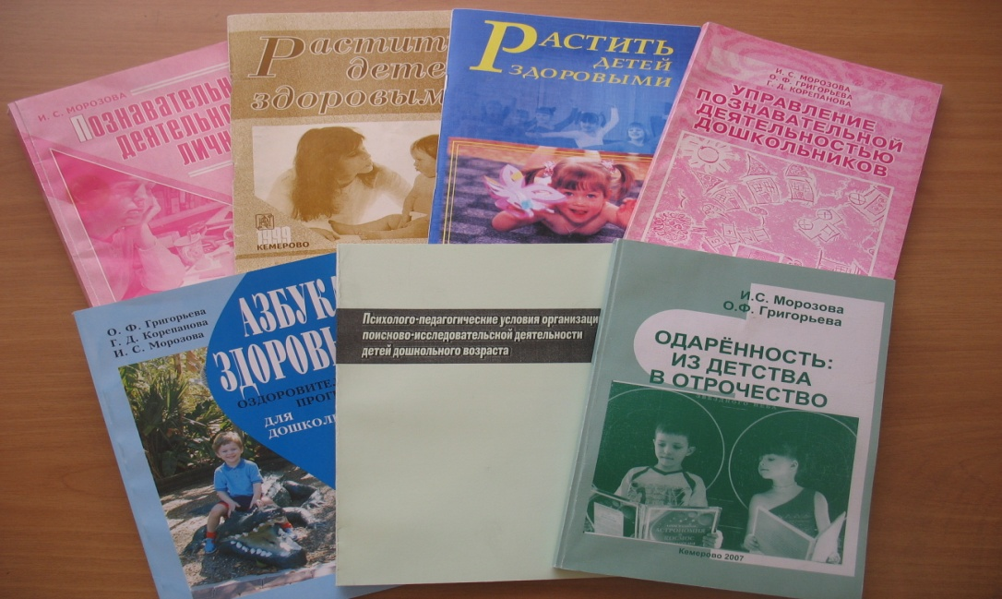
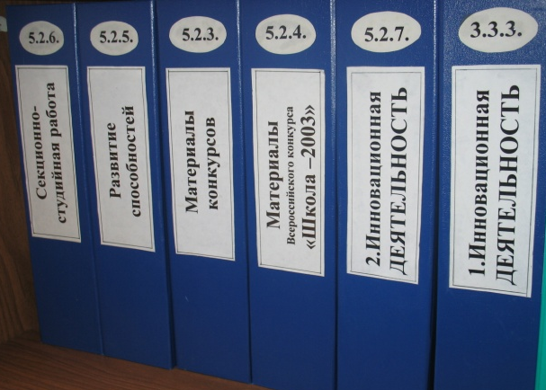
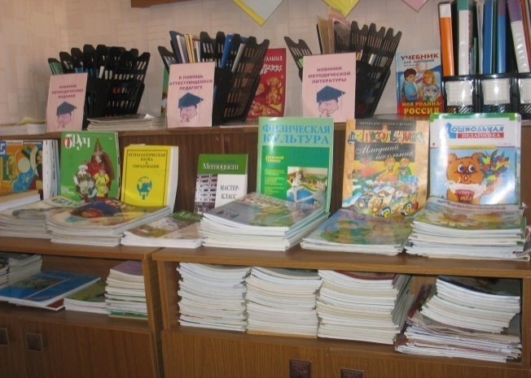
В рамках работы организации системы методического сопровождения деятельности молодых педагогов разработаны методические продукты из опыта работы педагогов:
Методические сборники:
«Проекты в работе с дошкольниками»
«Сценарии форм совместной деятельности с детьми 4-7 лет»
«Методические рекомендации по планированию воспитательно-образовательного процесса в соответствии с ФГОС ДО»
Электронные образовательные ресурсы (для работы с педагогами):
Диагностический инструментарий;
Кейс-пакет для работы с педагогами ДОУ (рабочие задания, технологические карты, анкеты).

Slide 12
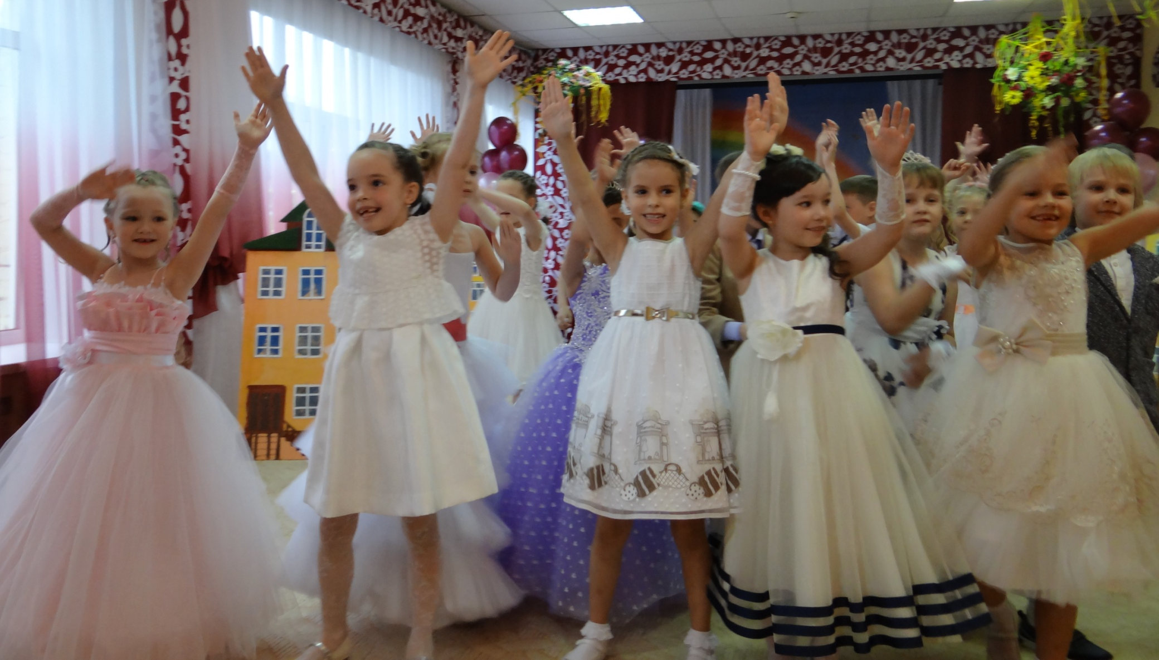
Благодарим за внимание

